Slide 1

Ein Anwedungsbeispiel für Machine Learning
Bernhard König Zürich, Schweiz
31. September 2018
Notes:
14.00 – 14.45 (Swisshotel, Oerlikon)
-> 3m pro Folie -> 15 slides
Um 1500 ist der nächste Vortrag

Slide 2
Segmentieren von Schadendaten mit Entscheidungsbäumen
In der Reservierung in der Nichtlebensversicherung schätzt man zukünftige Cashflows von Schäden um damit angemessene Reserven zu bilden.
Fragestellung: Können wir Teilportfolien identifizieren, welche ein unterschiedliches Abwicklungsverhalten zeigen?
Wir verwenden einen Machine Learning Ansatz um ein Reservierungsmodelle auf Einzelschadendaten zu erstellen.
Die verwendeten Methoden eigenen sich gut, um ‘unterschiedliche’ Teilportfolios (Segmente) zu identifizieren.
Notes:
«Segmentierung von Schadendaten mit Entscheidungsbäumen» ist ein treffenderer Titel
Als ich den Titel festlegen musste, wusste ich noch nicht genau, worüber ich heute spreche.
Deshalb ist die Titelfolie (bzw. was im Programm steht) nicht sehr konkret.

Slide 3
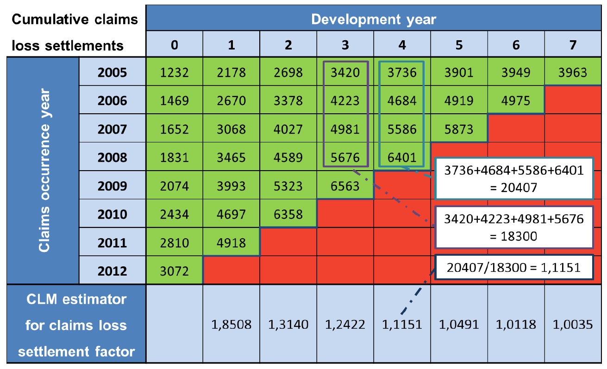


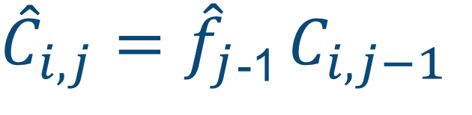
Chain-Ladder Illustration
Fragestellung: Wie hoch ist der Endschaden pro Schadenjahr?
$${\hat{C}}_{i,j}={\hat{f}}_{j}\text{−1} C_{i,j−1 }$$
$${C_{5,2}}_{}$$
$$f_{3}\text{ =}$$
Illustrative Beispieldaten
Source: A practical guide to the use of the chain-ladder method for determining technical provisions for outstanding reported claims in non-life insurance (Björn Weindorfer, University of Applied Sciences bfi Vienna)
Notes:
Wie hoch ist der Endschaden pro Schadenjahr? (d.h. nach dem alle Schäden komplett abgewickelt sind).

Slide 4
Hintergrund und Daten
Der diesem Foliensatz zugrundeliegende Code und die Daten sind öffentlich verfügbar.
Die Daten wurden mit der ‘Individual Claims History Simulation Machine’ von Andrea Gabrielli und Mario Wüthrich simuliert.
12 x 12 Abwicklungsdreieck mit Zahlungen
Jeder Schaden hat folgende Variablen (Erklärende in unseren Modellen):
LoB: Line of Business (1, 2, 3, 4)
AY, AQ: Schadenjahr und Schadenquartal
age: Alter (15 bis 70)
cc: kategorieller Schadencode mit Werten 1, …. 53 (nicht alle Werte kommen vor)
inj_part: kategorielle Variable mit Werten 1, … 99 (nicht alle Werte kommen vor)
“Neural Networks Applied to Chain-Ladder Reserving” (M. Wüthrich) modelliert diese Daten mittels Neural Networks.
https://people.math.ethz.ch/~wmario/simulation.html
Notes:
Wir stellen hier

Slide 5
Motivation
Chain-Ladder liefert oftmals gute Schätzwerte auf für das gesamte Portfolio.
Worin liegt der Mehrwert der Verwendung von Einzelschadendaten?
Womöglich genauere Schätzungen vom Endschaden
Detaillierte Schätzwerte für verschiedene Schadenarten (bzw. Subportfolios)
Schätzung ändert sich wenn sich der Business Mix des Exposures ändert: Wenn im neuesten Jahr prozentual mehr Schäden mit ‘inj_part = 83’ auftreten, dann wird dies durch ein detailliertes Model ‘automatisch berücksichtigt’
Kann das Verständnis der Schadendaten verbessern
Erkenntnisse können womöglich andernorts verwendet werden (Claim management, Pricing, …)

Slide 6


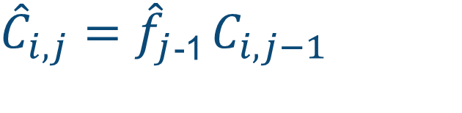
Ansatz
Gibt es ‘Segmente’ mit unterschiedlichen Chain-Ladder Faktoren?
-> finde Teilportfolios mit unterschiedlichen ${\hat{f}}_{j}\text{−1}$
$${\hat{C}}_{i,j}={\hat{f}}_{j}\text{−1} C_{i,j−1 }$$
$${\hat{f}}_{j}\text{−1}={\frac{\sum_{i=1}^{I−j}{C_{i,j}}}{\sum_{i=1}^{I−j}{C_{i,j−1}}}}_{ }$$
Illustrative Beispieldaten
Source: A practical guide to the use of the chain-ladder method for determining technical provisions for outstanding reported claims in non-life insurance (Björn Weindorfer, University of Applied Sciences bfi Vienna)

Slide 7
Entscheidungsbäume
Wir teilen die Daten schrittweise in zwei Teilportfolien auf.
In jedem Schritt werden alle möglichen Splits betrachtet.
numerische Variable: z.B. ‘age<=25’
kategorielle Variable: ‘LoB in {2,4}’
Wir betrachten alle möglichen Splits und wählen den ‘besten’ aus.
Welcher Split der beste ist, wird durch eine vom Benutzer gewählten Gütefunktion bestimmt (purity funciton)
Die einzelnen Blätter sollten in sich homogen sein. Verschiedene Blätter sollte sich unterscheiden.
Root
(all Data)
<=25
>25
age >25
age <=25
Blatt
<=725
>725
LoB in {2,4}
LoB in {1,3}
Blatt
<=6000
age >53
age <=53
>6000
Blatt
Blatt
Notes:
-> tree geht brute force durch all möglichen Splits durch und wählt den besten (greedy, local optimal choice)

Slide 8
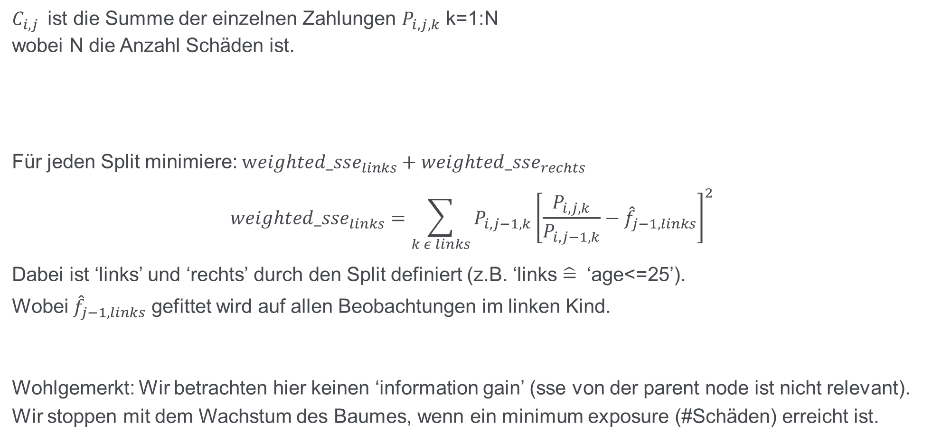
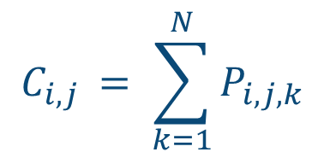
Wahl vom Splitting Kriterium
$C_{i,j }$ ist die Summe der einzelnen Zahlungen $P_{i,j,k}$ k=1:N wobei N die Anzahl Schäden ist.
Für jeden Split minimiere: $weighted_sse_{links}+weighted_sse_{rechts}$
$$weighted_sse_{links}=\sum_{k ε links}{{P_{i,j−1,k}\left[\frac{P_{i,j,k}}{P_{i,j−1,k}}−{\hat{f}}_{j−1,links}\right]}^{2}}$$
Dabei ist ‘links’ und ‘rechts’ durch den Split definiert (z.B. ‘links $\hat{=}$ ‘age<=25’). Wobei ${\hat{f}}_{j−1,links}$ gefittet wird auf allen Beobachtungen im linken Kind.
Wohlgemerkt: Wir betrachten hier keinen ‘information gain’ (sse von der parent node ist nicht relevant). Wir stoppen mit dem Wachstum des Baumes, wenn ein minimum exposure (#Schäden) erreicht ist.
$$C_{i,j }= \sum_{k=1}^{N}{P_{i,j,k}}$$
Notes:
-> tree geht brute force durch all möglichen Splits durch und wählt den besten (greedy, local optimal choice)

Slide 9
Verwendete Daten
Wir verwenden 5 Millionen simulierte Schäden*
*die Modelle funktionieren auch auf weit kleineren Datensätzen.

Slide 10
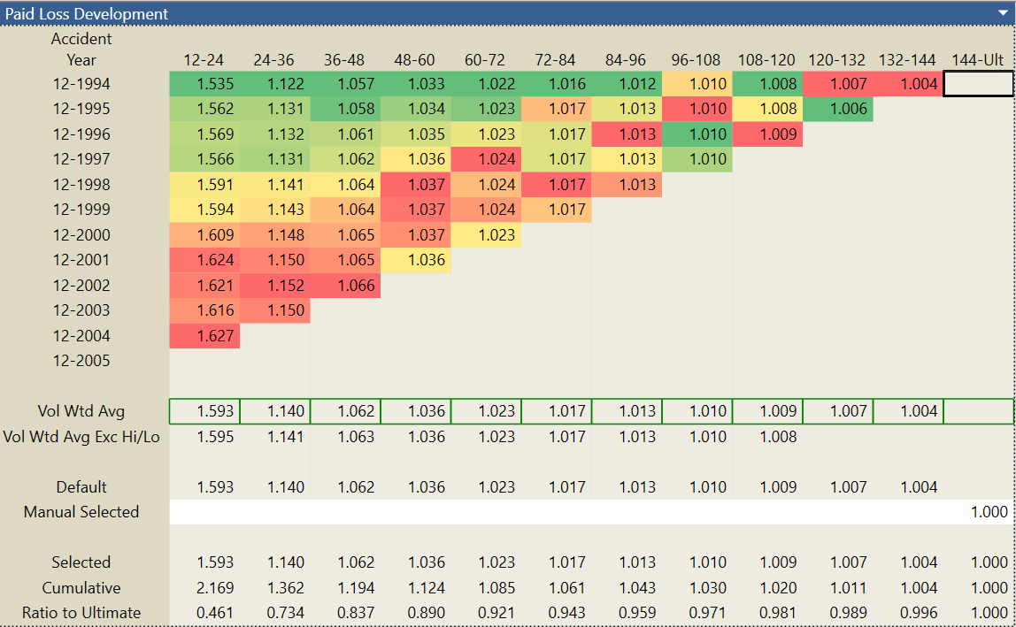
Chain-Ladder
Offensichtlich gibt es hier zeitliche Effekte.
Für dieses Anwendungsbeispiel ignorieren wir diese.
Ebenso wurde ein willkürlicher Tail Faktor von 1 gewählt.

Slide 11
Chain-Ladder

Slide 12
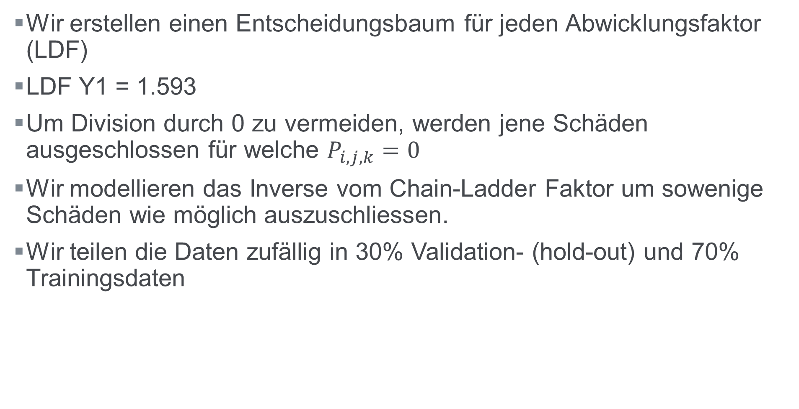
Modellansatz
Wir erstellen einen Entscheidungsbaum für jeden Abwicklungsfaktor (LDF)
LDF Y1 = 1.593
Um Division durch 0 zu vermeiden, werden jene Schäden ausgeschlossen für welche $P_{i,j,k}=0$
Wir modellieren das Inverse vom Chain-Ladder Faktor um sowenige Schäden wie möglich auszuschliessen.
Wir teilen die Daten zufällig in 30% Validation- (hold-out) und 70% Trainingsdaten

Slide 13
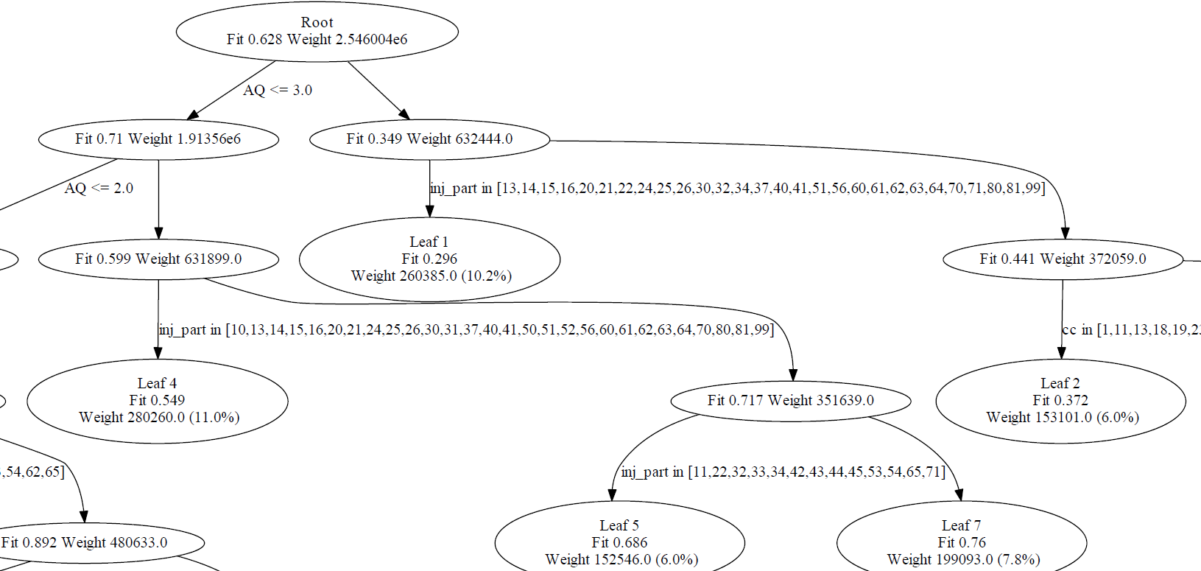
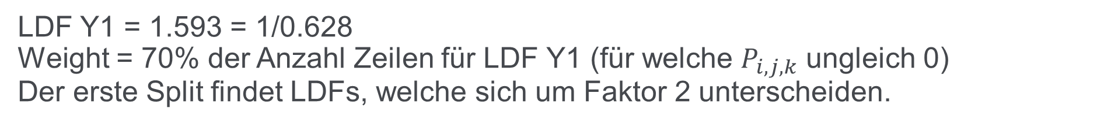
Resultat für Jahr 1
LDF Y1 = 1.593 = 1/0.628
Weight = 70% der Anzahl Zeilen für LDF Y1 (für welche $P_{i,j,k}$ ungleich 0)
Der erste Split findet LDFs, welche sich um Faktor 2 unterscheiden.
LDF = 1.593
LDF = 1.41
LDF = 2.86
LDF = 3.38
LDF = 2.7
Notes:
1/0.349 = 2.86 (AQ = 4) entwickeln sich viel stärker was nicht überrascht.
1/0.71 = 1.41
Ohne die Variablen inj_part und cc zu kennen, ist es schwierig genauer zu analysieren ob die Splits sinnvoll sind (oder ob diese Variablen vorverarbeitet werden sollten).

Slide 14
Resultat für Abwicklungsfaktor 1
Der Baum hat 11 Blätter (d.h. 11 Segmente)
Die Mindestgrösse der Blätter wurde als 150’000 gewählt.
Die Validierungsdaten zeigen Werte, welche nahe bei den Trainingsdaten liegen.
Dieser Baum würde womöglich von Pruning/Zusammenfassung profitieren (z.B. Blätter 5-6 unterscheiden sich kaum)
Inverser Abwicklungsfaktor pro Blatt

Slide 15
Resultat für Abwicklungsfaktor 2
Der Baum hat 9 Blätter
Die Mindestgrösse der Blätter wurde als 200’000 gewählt.
Inverser Abwicklungsfaktor pro Blatt
Die y Achse in der Grafik ist abgeschnitten
Notes:
Note. Wir haben weniger Beobachtungen in für höhere LDF. Der Absolutwert für das Minimum Exposure per Leaf hat also relativ gesehen eine andere Bedeutung (d.h. 200k min Exposure wird für den zweitletzten LDF weniger Blätter liefern als für den ersten LDF)

Slide 16
Resultat für Abwicklungsfaktor 3
Der Baum hat noch 7 Blätter
Eine Zusammenfassung der Blätter 6 & 7 könnte unter Umständen zu einem besseren Modell führen
Inverser Abwicklungsfaktor pro Blatt
Die y Achse in der Grafik ist abgeschnitten

Slide 17
Resultat für Abwicklungsfaktor 10
Der Baum hat noch 3 Blätter
Für den letzten LDF (Jahr 11) wurde kein Modell erstellt
Inverser Abwicklungsfaktor pro Blatt
Die y Achse in der Grafik ist abgeschnitten

Slide 18
Vergleich der Endschadenschätzung
Zusätzlich zu den einzelnen Entscheidungsbäumen wurde ein Boosting Modell erstellt.
Ein Boosting ist eine Kombination (ensemble) von mehreren Entscheidungsbäumen. Somit ist das Modelle komplexer und hat häufig eine höhere Vorhersagekraft als ein einzelner Entscheidungsbaum
Notes:
Für die Gesamthöhe der Reserven wird in der Regel sowieso eine Kombination von Modellen verwendet. Der Mehrwert von individual claims reserving liegt nicht zwingend darin eine akkurate Gesamtreserve zu schätzen
Entscheidungsbaum: multipliziere die geschätzten Abwicklungsfaktoren für jeden Schaden

Slide 19
Estimates - LoB

Slide 20
Estimates - injured part (inj_part)
Notes:
CL bildet einige Kategorie schlecht ab

Slide 21
Mehrwert von Individual Claims Reserving
Der Mehrwert von individual claims reserving ist bei kleineren, inhomogeneren und weniger robusteren/stabileren Portfolien womöglich grösser als bei diesem Portfolio

Slide 22
Best Practice und Verfeinerung der Modelle
Wie bei jedem Modell ist es essentiell:
Dass die Daten so fehlerfrei und konsistent wie möglich sind
Die Daten genau zu verstehen
Die gezeigten Modelle können an verschiedenen Orten verbessert werden:
Alternatives Splitting Kriterium: maximiere die absolute Differenz zw. Links/Rechts (liefert vergleichbare Resultate)
Fine Tuning der Parameter
Data Pre-Processing: Eventuell gewisse Werte zusammenfassen (inj_part, cc)
Pruning der Trees
Cross Validation
Ensembles: Boosting, Bagging, Random Forest
Die gezeigten Modell verwenden nur 70% der Daten. Man könnte die Schätzer auf 100% der Daten fitten (bei einem fixierten Modell)
Noch nicht gemeldete Schäden könnten eventuell gesondert behandelt werden (bei Modellen die auf Einzelschadendaten basieren)
Notes:
Splitting Kriterium->siehe Folie 7

Slide 23
Alternative Ansätze
Wir haben hier für jeden LDF eine neue Segmentierung erstellt. Die Modelle sind dabei unabhängig.
Alternativ könnte man Segmente definieren, welche gleich sind für alle LDFs (klassische Reservierungssegmente). Diese könnten dann in verschiedenen aggregierten Reservierungsmethoden (CL, BF,…) verwendet werden
Man könnte die Daten erst aufteilen in 4 LoBs und dann 4 verschiedene Modelle erstellen.

Slide 24
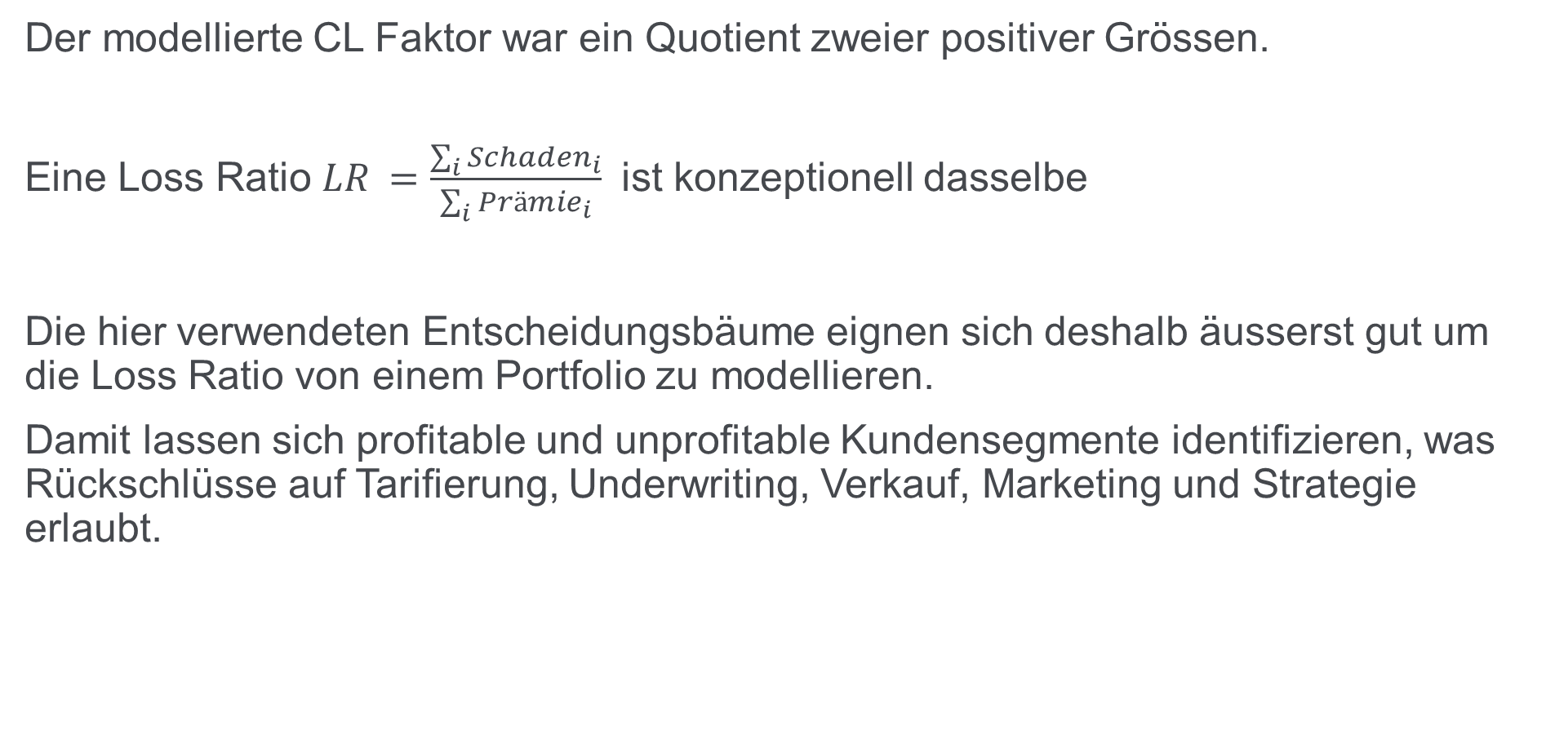
Parallele Loss Ratio Modelling
Der modellierte CL Faktor war ein Quotient zweier positiver Grössen.
Eine Loss Ratio ${LR}_{ }={\frac{\sum_{i}{Schaden_{i}}}{\sum_{i}{{Prämie}_{i}}}}_{ }$ ist konzeptionell dasselbe
Die hier verwendeten Entscheidungsbäume eignen sich deshalb äusserst gut um die Loss Ratio von einem Portfolio zu modellieren.
Damit lassen sich profitable und unprofitable Kundensegmente identifizieren, was Rückschlüsse auf Tarifierung, Underwriting, Verkauf, Marketing und Strategie erlaubt.

Slide 25












Fachgruppe Data Science
www.actuarialdatascience.org
Peter Blum
Andrea Ferrario
Frank Genheimer
Roger Hämmerli
Thomas Hull
Bernhard König
David Lüthi
Alexander Noll
Robert Salzmann
Jürg Schelldorfer
Frank Weber
Mario Wüthrich

Slide 26
Thank you
Bernhard König, Aktuar SAV
+41 79 706 01 26
bernhard.koenig@miliman.com

Slide 27
APPENDIX

Slide 28
Kleinere Datensätze

Slide 29
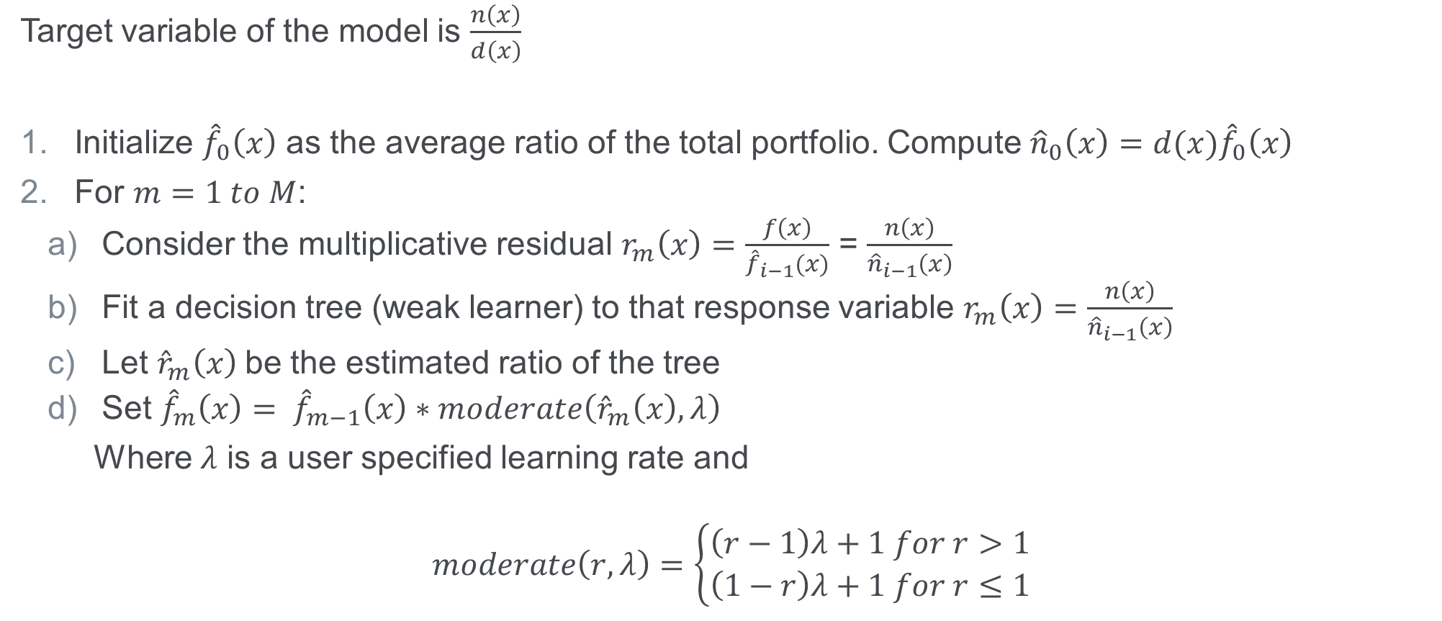
Boosting
Parameters used: 8 Iterations, 15% learning rate, subsampling of features: 60%
Target variable of the model is $\frac{n\left(x\right)}{d\left(x\right)}$
Initialize ${\hat{f}}_{0}\left(x\right)$ as the average ratio of the total portfolio. Compute ${\hat{n}}_{0}\left(x\right)=d(x){\hat{f}}_{0}\left(x\right)$
For $m=1 to M$:
Consider the multiplicative residual $r_{m}\left(x\right)=\frac{f\left(x\right)}{{\hat{f}}_{i−1}(x)}$ = $\frac{n\left(x\right)}{{\hat{n}}_{i−1}\left(x\right)}$
Fit a decision tree (weak learner) to that response variable $r_{m}\left(x\right)=$ $\frac{n\left(x\right)}{{\hat{n}}_{i−1}\left(x\right)}$
Let ${\hat{r}}_{m}\left(x\right)$be the estimated ratio of the tree
Set ${\hat{f}}_{m}\left(x\right)= {\hat{f}}_{m−1}\left(x\right)∗moderate\left({\hat{r}}_{m}\left(x\right),λ\right)$
Where $λ$ is a user specified learning rate and
$$moderate\left(r,λ\right)=\left\{\begin{aligned}\left(r−1\right)λ+1 for r>1 \\ \left(1−r\right)λ+1 for r≤1\end{aligned}\right.$$

Slide 30
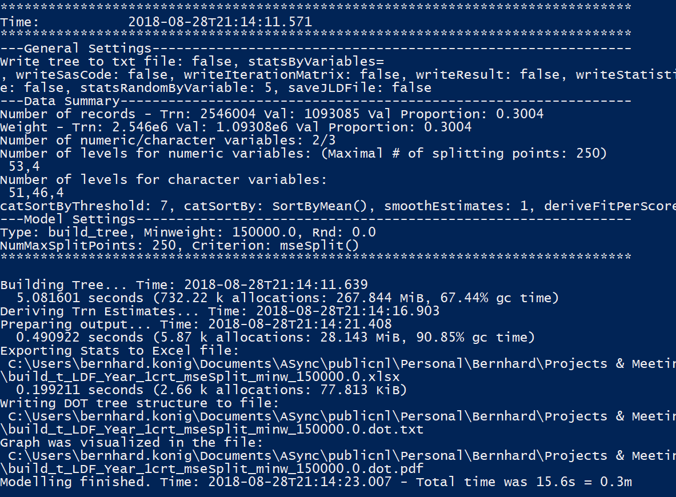
Laufzeit
5s für den grössten Baum (+10s für Generierung der Graphen & Statistiken)
Wohlgemerkt sind hier nur wenige Erklärende vorhanden weshalb relativ wenige Splits zu berechnen sind
https://github.com/kafisatz/DecisionTrees.jl/blob/master/tutorials/5.ReservingExample.jl

Slide 31
Thank you
Bernhard König, Aktuar SAV
+41 79 706 01 26
bernhard.koenig@miliman.com

